Slide 1
USER TRAINING · ACCOUNTING
Accounting Training
1
2
3
4
PLAN
LEDGER
CLAIM
CN
NET
FIFO
Approve
WINSpeed
ตรวจ Rebate, Claim, CN evidence และควบคุม boundary กับ WINSpeed
Training · Accounting

Slide 2
01 · ACCOUNTING ROLE
Accounting คือผู้ควบคุมความถูกต้องของ Rebate และเอกสารบัญชี
App ช่วยเตรียมหลักฐาน แต่ WINSpeed ยังคงเป็นเจ้าของ Invoice/CN/GL
ตรวจ Claim
อนุมัติ CN
Reconcile
ตรวจยอดที่ Sales เคลม กับสิทธิ์คงเหลือ
และหลักฐานต้นทาง
อนุมัติและบันทึกเลข CN จาก WINSpeed กลับเข้าระบบ
เทียบ App ledger กับ WINSpeed Invoice/CN/GL ตามรอบควบคุม
i
Accounting ไม่ควรใช้ App เป็นแหล่ง post GL — ให้ WINSpeed post บัญชีตามกระบวนการเดิม

Slide 3
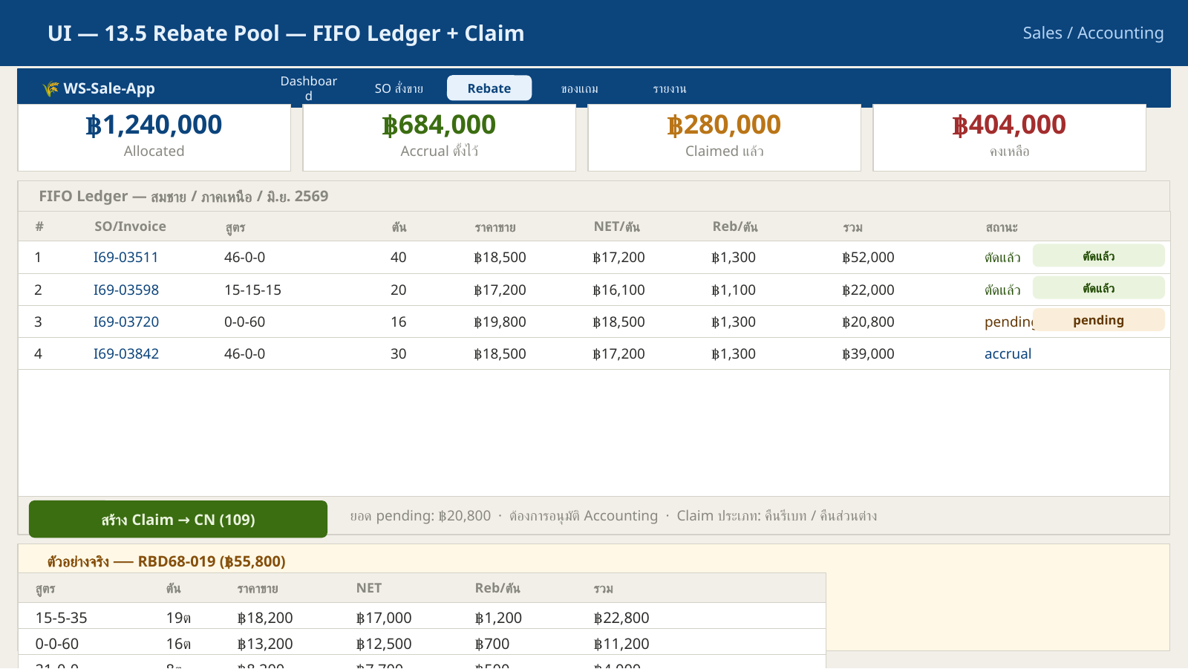
02 · REBATE CONCEPT
Rebate คือสิทธิ์คืนภายหลัง ไม่ใช่ส่วนลดธรรมดาหน้า order
ต้องตั้ง accrual ต่อรายการและตัด FIFO เพื่อย้อนกลับได้
Price Book
Plan
Accrual
Pool
Claim
CN
NET/ตัน
สูตร/ภาค/เดือน
ขาย−NET × ตัน
แยก Sales
ตัด FIFO
WINSpeed 109
Rebate Pool / FIFO Ledger

Slide 4
03 · PRICE BOOK CONTROL
ราคา NET รายเดือนคือฐานคำนวณ Rebate
ถ้า Price Book ผิด Ledger จะผิดตั้งแต่ต้น
แหล่งราคา
การเปลี่ยนราคา
การควบคุม
dbo.EMSetPriceHD/DT เป็นฐานราคา NET ที่ใช้จริง
ควรใช้ version รายเดือน
clone จากเดือนก่อนและแก้เฉพาะที่เปลี่ยน
ทุกการแก้ต้องมี audit และ approval
ก่อนใช้จริง
i
ควรปิดรอบราคา NET ก่อนเริ่มขายรอบใหม่ และ lock หลังใช้จริง

Slide 5
04 · PLAN AND ALLOCATION
Rebate Plan กำหนดนโยบาย ส่วน Pool กำหนดสิทธิ์ราย Sales
Accounting ควรเห็นทั้งภาพแผนรวมและการใช้จริง
DRAFT Plan
ACTIVE
Allocate
Accrual
Claim
Close
ตั้งสูตร/ภาค/เดือน
อนุมัติใช้งาน
แบ่งให้ Sales
เกิดจาก SO
ใช้สิทธิ์จริง
ปิดแผน
Control point
Evidence point
รวม allocation ห้ามเกินงบ Plan; overlap ต้องใช้ priority ชัดเจน
Ledger ต้อง link กลับ SO Line + Plan + Pool + fifo sequence
i
หาก Plan ปิดแล้วต้องไม่ match accrual ใหม่ แต่ต้องเก็บประวัติเดิม

Slide 6
05 · CLAIM APPROVAL
Accounting ตรวจ Claim ก่อนอนุมัติและออก CN
ระบบแยกคืนรีเบทและคืนส่วนต่างเพื่อความชัดเจน
1
Review ledger
ตรวจ FIFO, จำนวนเงิน และ invoice refs
2
Approve claim
อนุมัติถ้าเอกสารครบและยอดถูกต้อง
3
Create CN in WINSpeed
Ledger and claim
ออก CN 109 และให้ WINSpeed post เอง
4
Record CN number
กรอกเลข CN กลับเข้า App เพื่อปิด trail

Slide 7
06 · CN REBATE EVIDENCE
หน้า CN Rebate ใช้อ่านประวัติจาก WINSpeed
ใช้ตรวจสอบว่าการคืนเงินเชื่อมกับเอกสารจริง
CN source
Drill down
Reconciliation
dbo.SOInvHD/DT DocuType 109 และ CNRemarkTypeID ที่เกี่ยวข้อง
จาก Sales → CN → invoice detail → rebate/ton
เทียบ Claim approved กับ CN ที่มีจริงใน WINSpeed
Claim approved
CN created
CN No recorded
Report
Reconcile
App
WINSpeed
App
Accounting
Period close
i
ถ้า Claim อนุมัติแล้วแต่ไม่มี CN ใน WINSpeed ต้องถือเป็น exception และติดตามรายวัน

Slide 8
07 · WINSPEED ACCOUNTING BOUNDARY
ขอบเขตสำคัญ: App ไม่เขียน GL และไม่แทนระบบบัญชี
หลักฐานต้องไหลกลับมา แต่การลงบัญชีเป็นของ WINSpeed
WS-Sale-App
WINSpeed
SO operational data
Rebate ledger
Claim workflow
WeighTicket / Paper trail
Invoice
Credit Note
GL Posting
Chart of Accounts
i
Accounting control: WINSpeed remains financial system of record; App is evidence/workflow layer.

Slide 9
08 · REPORTS FOR ACCOUNTING
รายงานที่ควรใช้ประจำวันและปิดรอบ
เน้น exception, reconciliation และ traceability
Pending claims
CN rebate
Rebate pools
รายการรออนุมัติและอายุการค้าง
สรุปตาม Sales/ปี/ลูกค้า และ drill detail
ยอดจัดสรร ใช้ไป คงเหลือ frozen
Shipped today
Paper status
Export Excel
รายการที่ส่งออกวันนี้เพื่อเทียบ invoice
เอกสารที่ยังไม่เซ็นรับหรือสูญหาย
ส่งออกหลักฐานให้ผู้ตรวจ/ผู้บริหาร
i
แนะนำสร้าง dashboard รายวัน: Claims pending, CN exceptions, SO shipped not invoiced, paper lost.

Slide 10
09 · RECONCILIATION CHECKLIST
Checklist ก่อนปิดรอบ Pilot / Production
ใช้ยืนยันว่าระบบใหม่ไม่กระทบบัญชี
✓
SO ที่ App สร้างมีใน WINSpeed ครบ
✓
Invoice/CN/GL post โดย WINSpeed ถูกต้อง
✓
ไม่มีเลขซ้ำหรือเลขกระโดดผิดปกติ
✓
ยอดตัน/ยอดเงิน/ราคา NET ตรงกัน
✓
Claim approved มี CN กลับครบ
✓
Rebate reversed ไม่ถูกลบ
✓
รายงาน exception เป็นศูนย์หรือมี owner
✓
เอกสาร evidence แนบครบ
i
เกณฑ์ Go-Live: critical reconciliation ต้องผ่าน 100% ก่อนขยายผล

Slide 11
10 · COMMON EXCEPTIONS
กรณีผิดปกติที่ Accounting ต้องรู้จัก
ตรวจเร็ว ลดความเสี่ยงบัญชีและลดงานย้อนกลับ
Claim เกินสิทธิ์
CN ไม่กลับเข้า App
Price NET ผิด
ระบบควร block หรือแสดงยอดเกิน
ไม่อนุมัติจนแก้
ต้องตรวจ WINSpeed
และบันทึก CN No ให้ครบ
หยุด claim รอบนั้นและแก้ master
พร้อม audit
Unlock หลัง accrual
Invoice mismatch
Paper lost
ต้องมี reversedFlag และไม่ลบ ledger เดิม
ต้องเข้า reconciliation queue
ใช้ Paper Trail alert เพื่อประสานผู้เกี่ยวข้อง
i
ทุก exception ต้องมี owner, due date และหลักฐานปิดรายการ

